Slide 1
8.1 正弦波振荡电路
第8章 波形的发生和信号的转换
一、正弦波振荡的条件和电路的组成
二、RC正弦波振荡电路
Notes:
本节课的教学目的：
1、理解正弦波振荡的条件、电路的组成及各部分的作用；
2、掌握文氏桥振荡电路的特点，学会组成文氏桥振荡电路；
3、理解各种LC（包括石英晶体）正弦波振荡电路的组成及振荡原理；
4、学会判断电路是否可能产生正弦波振荡的方法。

Slide 2
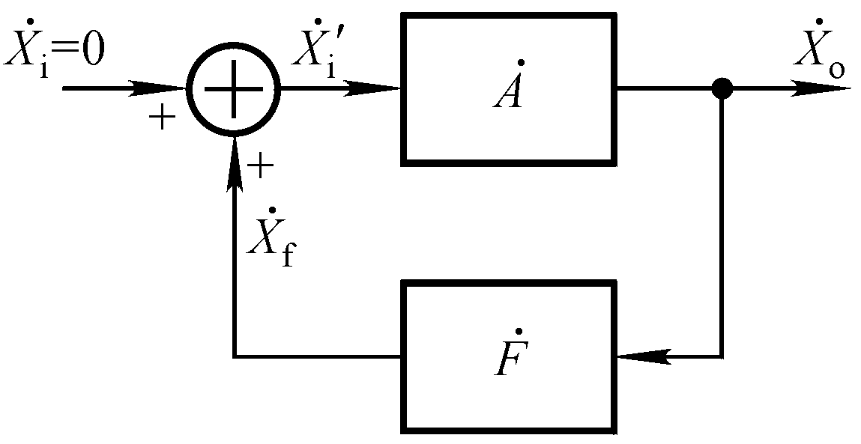
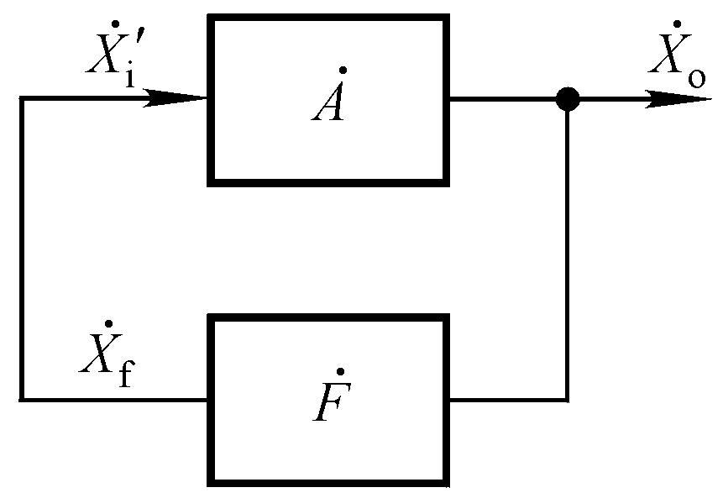

一、正弦波振荡的条件和电路的组成
1. 正弦波振荡的条件
无外加信号，输出一定频率一定幅值的信号。
与负反馈放大电路的振荡的不同之处：在正弦波振荡电路中引入的是正反馈，且振荡频率可控。
在电扰动下，对于某一特定频率f₀的信号形成正反馈：
由于半导体器件的非线性特性及供电电源的限制，最终达到动态平衡，稳定在一定的幅值。。

Slide 3
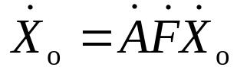
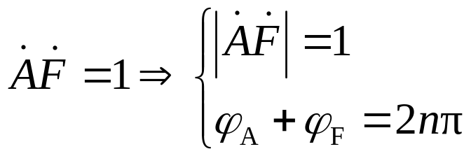

1. 正弦波振荡的条件
一旦产生稳定的振荡，则电路的输出量自维持，即
幅值平衡条件
相位平衡条件
起振条件：
要产生正弦波振荡，必须有满足相位条件的f₀，且在合闸通电时对于f= f₀信号有从小到大直至稳幅的过程，即满足起振条件。

Slide 4






2. 起振与稳幅
电路如何从起振到稳幅？
稳定的振幅
非线性环节的必要性！
Notes:
1、强调上述分析的条件是信号频率为f₀。
2、重点说明在正弦波振荡电路中为什么必须满足起振条件和必须具有非线性环节。

Slide 5

3. 基本组成部分
1) 放大电路：放大作用
2) 正反馈网络：满足相位条件
3) 选频网络：确定f₀，保证电路产生正弦波振荡
4) 非线性环节（稳幅环节）：稳幅
常合二为一
4.分析方法
1) 是否存在主要组成部分；
2) 放大电路能否正常工作，即是否有合适的Q点；
3) 是否满足相位条件，即是否存在 f₀，是否可能振荡 ；
4) 是否满足幅值条件，即是否一定振荡。

Slide 6

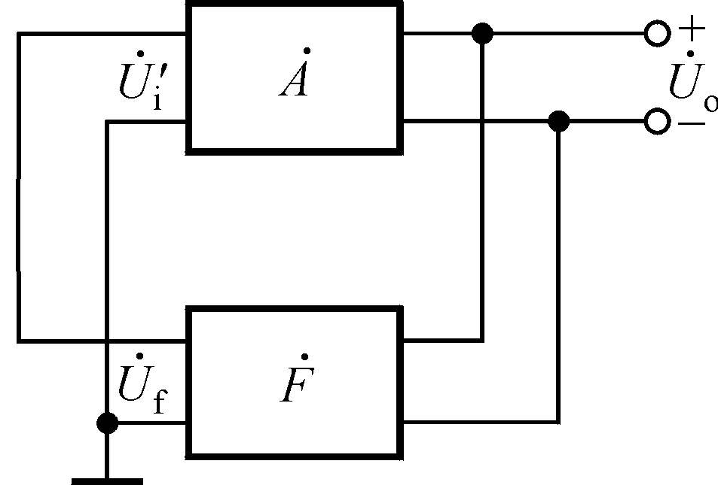
相位条件的判断方法：瞬时极性法
在多数正弦波振荡电路中，输出量、净输入量和反馈量均为电压量。
极性？
断开反馈，在断开处给放大电路加 f＝f₀的信号U_{i}，且规定其极性，然后根据
U_{i}的极性→ U_{o}的极性→ U_{f}的极性
若U_{f}与U_{i}极性相同，则电路可能产生自激振荡；否则电路不可能产生自激振荡。

Slide 7
5. 分类
常用选频网络所用元件分类。
1) RC正弦波振荡电路：几百千赫以下
2) LC正弦波振荡电路：几百千赫～几百兆赫
3) 石英晶体正弦波振荡电路：振荡频率稳定

Slide 8
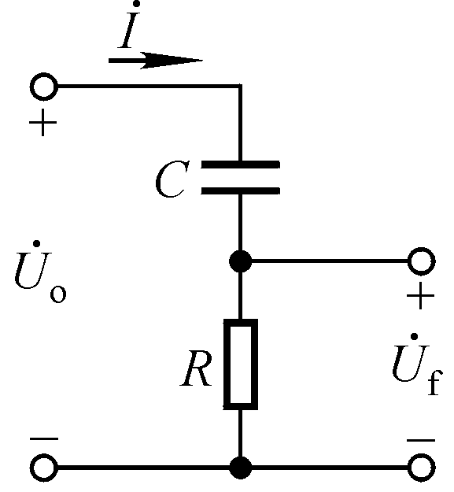
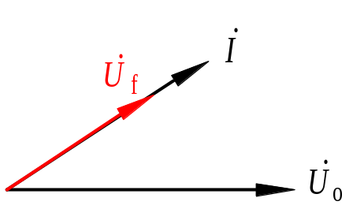
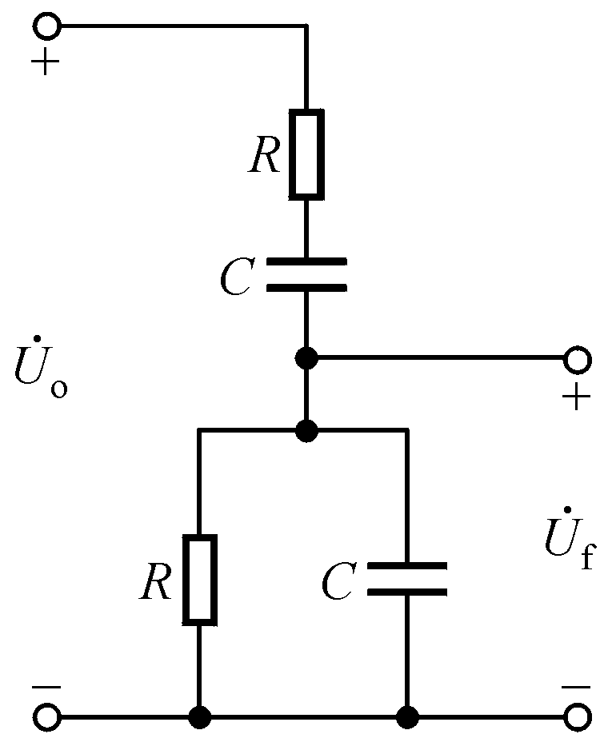
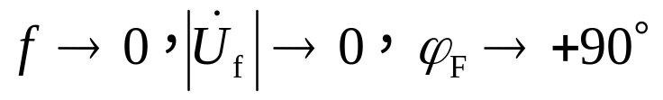
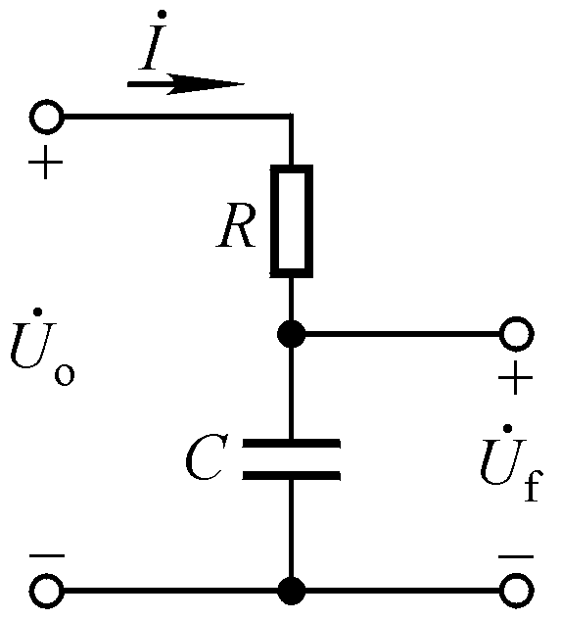
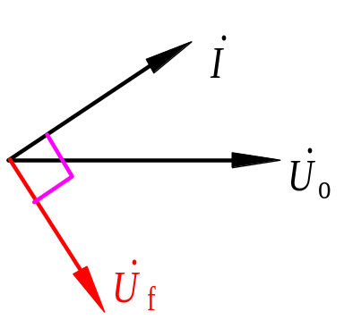
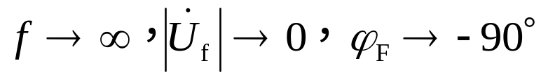
二、RC 正弦波振荡电路
1. RC串并联选频网络
低频段
高频段
在频率从0～∞中必有一个频率f₀，φ_{F}＝0º。

Slide 9
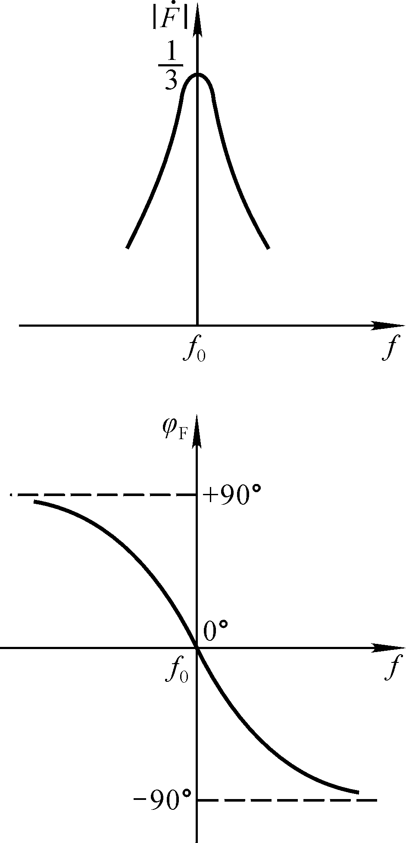
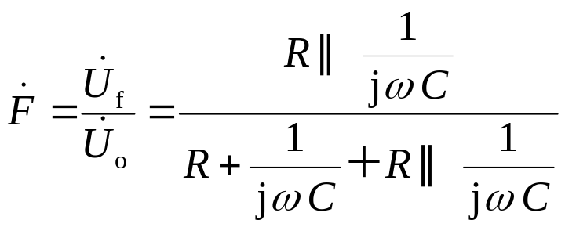
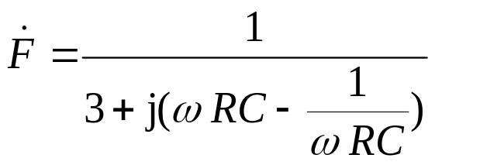
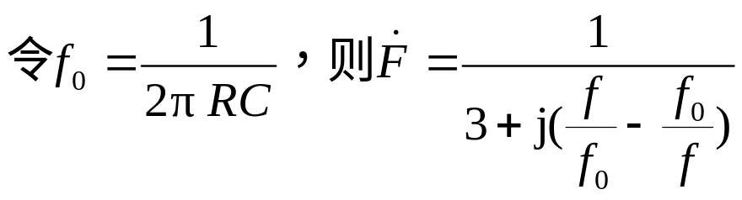

RC串并联选频网络的频率响应
当 f=f₀时，不但φ=0，且 最大，为1/3。

Slide 10
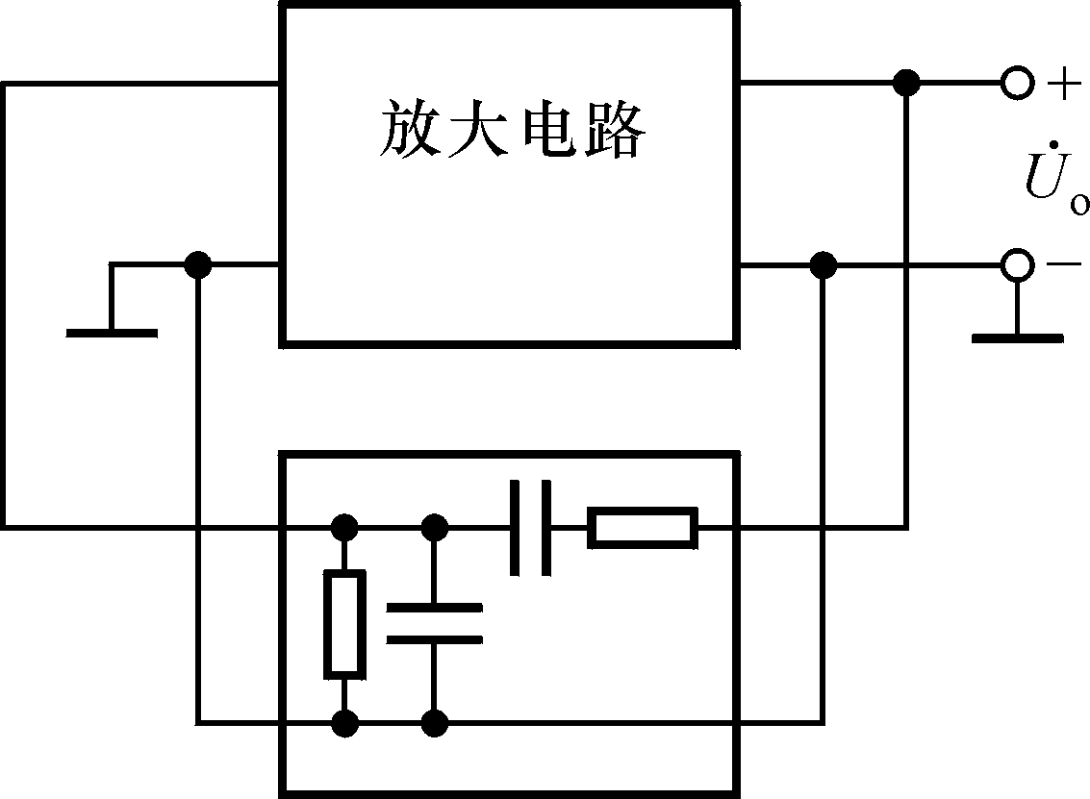
2. 电路组成
不符合相位条件
不符合相位条件
1)是否可用共射放大电路？
2)是否可用共集放大电路？
3)是否可用共基放大电路？
4)是否可用两级共射放大电路？
输入电阻小、输出电阻大，影响f₀
可引入电压串联负反馈，使电压放大倍数大于3，且R_{i}大、R_{o}小，对f₀影响小
应为RC 串并联网路配一个电压放大倍数略大于3、输入电阻趋于无穷大、输出电阻趋于0的放大电路。

Slide 11
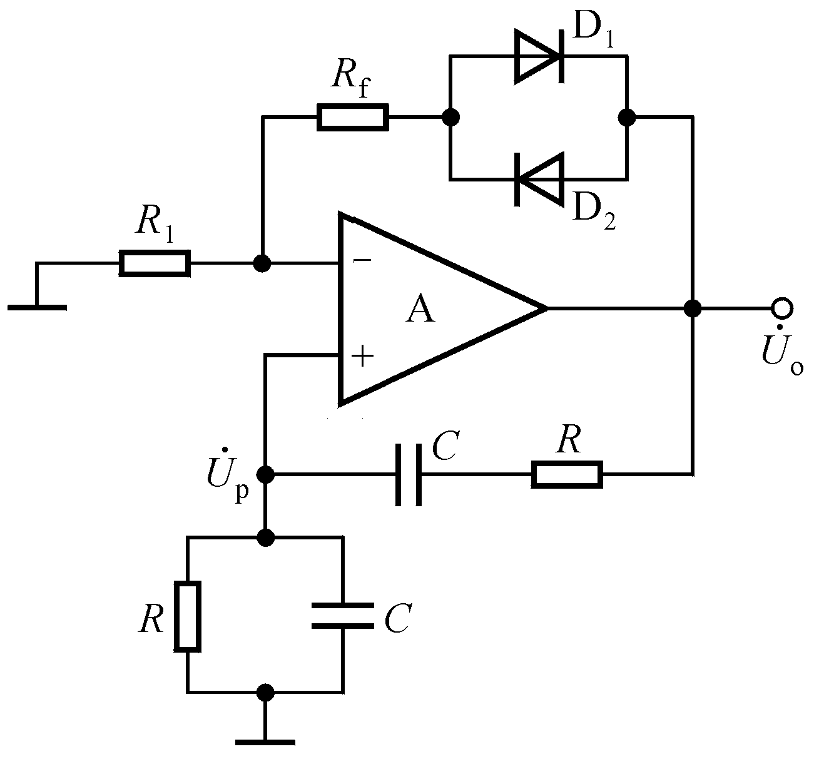

3. RC桥式正弦波振荡电路（文氏桥振荡器）
用同相比例运算电路作放大电路。
因同相比例运算电路有非常好的线性度，故R或R_{f}可用热敏电阻，或加二极管作为非线性环节。
文氏桥振荡器的特点？

Slide 12

频率可调的文氏桥振荡器
改变电容以粗调，改变电位器滑动端以微调。
加稳压管可以限制输出电压的峰-峰值。
同轴
电位器

Slide 13
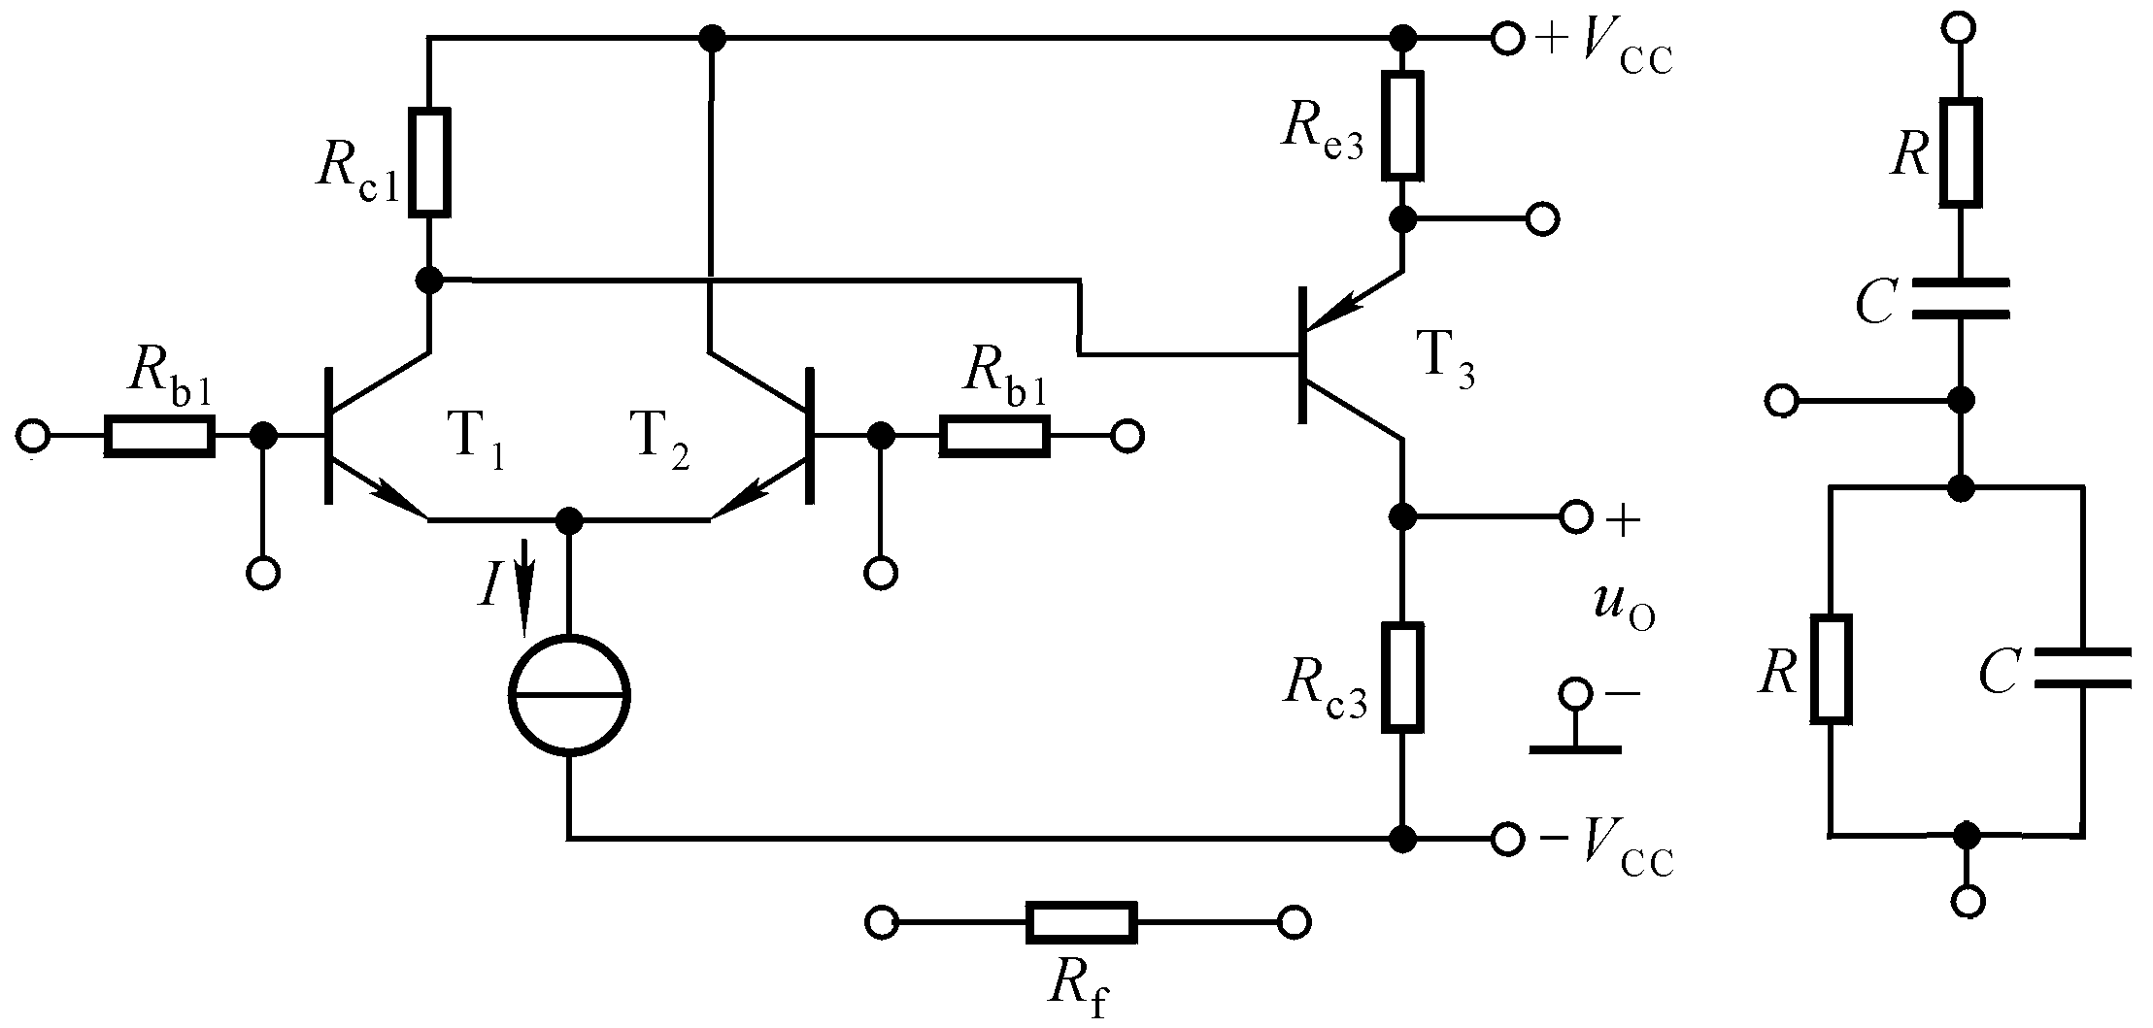

讨论一：合理连接电路，组成文氏桥振荡电路

Slide 14
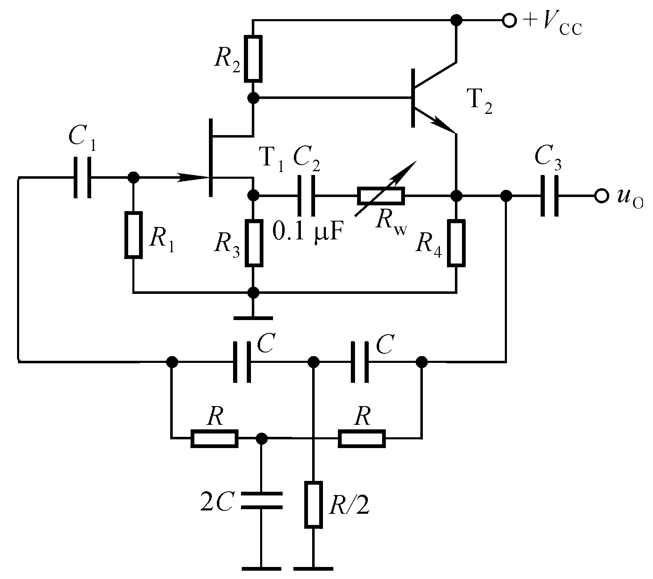
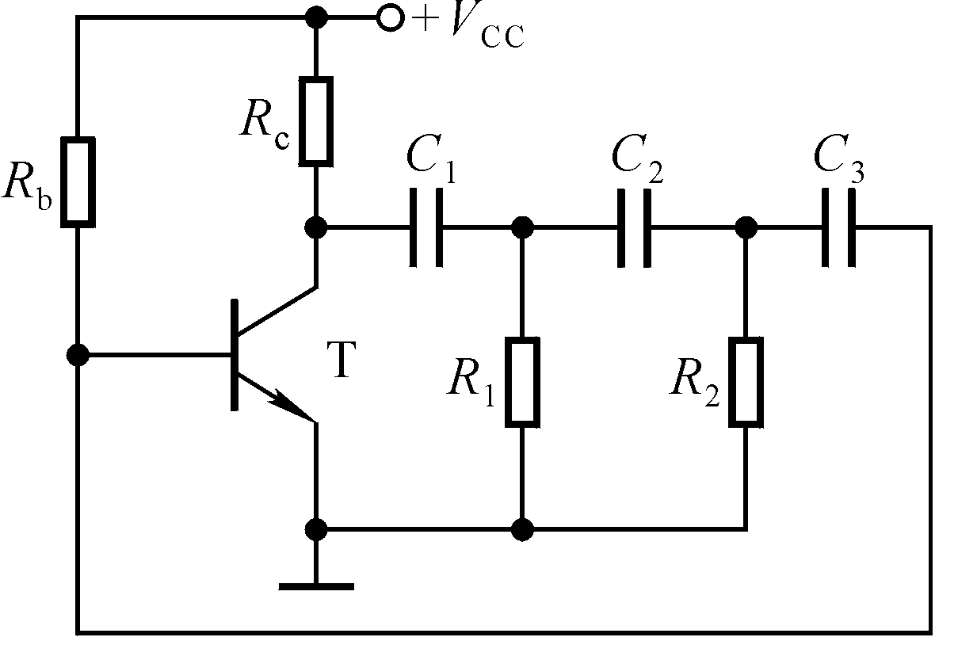

讨论二：判断图示电路有可能产生正弦波振荡吗？
RC 双T选频网络
RC 移项式电路
1) RC 移相电路有几级才可能产生正弦波振荡？
2) 若R 和C 互换呢？
选频网络和正反馈网络是两个网络。

